Slide 1

抽奖系统 · 第3部分 运营后台
第01节：UI工程搭建
在考虑运营后台搭建的时候，想着要哪套UI方案来解决。其实如果公司里有前端人员来开发后台运营页面，那么基本可能是使用 vue、react、angular，但如果没有这样的前端而是需要后端Java人员来开发，就需要考虑一个迭代和维护成本，因为并不是所有的后端研发都需要学习 vue 等前端开发语言的。
那么在这里我汇总了三套 UI 运营后台方案，分别是：layuion、vue-element-admin、preview.pro.ant.design
为了使用起来更加方便和容易上手，这里我选择了 layui 作为运营后台的搭建框架，后续我们在开发对C端的抽奖页面的时候再使用 vue 语言，这样两种方式就都使用到了。当然如果对 vue 很感兴趣，也可以在这里使用 vue 的方式进行运营后台页面搭建。

Slide 2
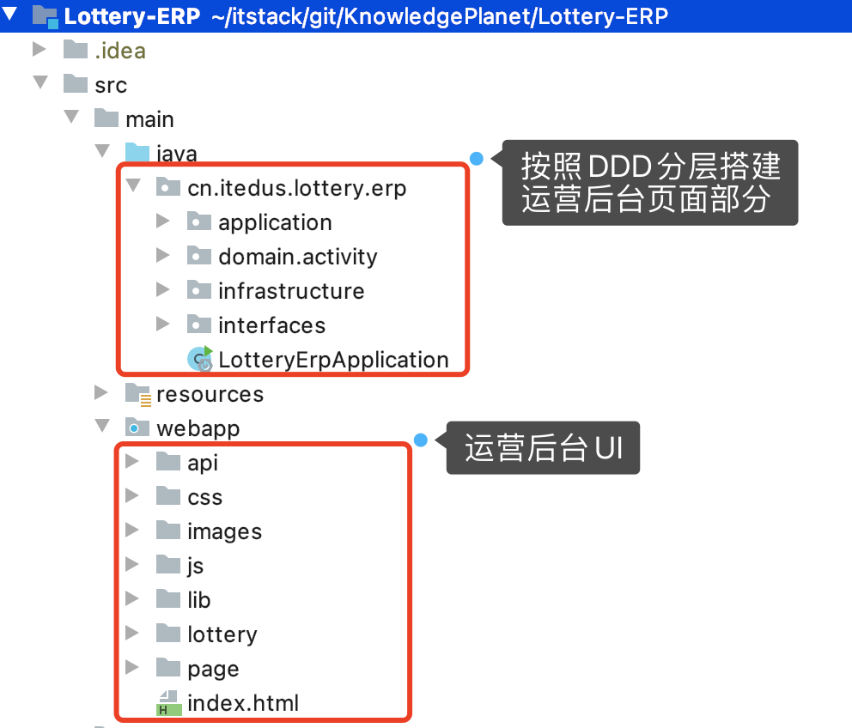

Slide 3

抽奖系统 · 第3部分 运营后台
第02节：活动列表数据展示
ERP 基础工程结构搭建完成以后，接下来我们开始填充一些基本的功能，本章节先提供一个活动列表的查询。因为活动的配置在单库单表中，所以所以直接提供查询服务即可。
那么在我们的 Lottery 工程中需要添加这样一个提供查询活动部署信息的接口后，就会在接口层、应用层，分别需要添加出新的包分层，否则就会出现vo、req、res混合到一起，不利于维护。
其实整个活动的列表查询功能添加并不复杂，对数据库也只是普通的 limit 分页查询，所以我们会额外定义一些 Page 分页的信息，来更加方便的查询这样的数据。这里有一点要注意，我们给运营后台查询的数据通常直接使用 LIMIT x,y就可以，但如果是C端用户展示列表数据，就不能这么使用了，而是使用 > id Limit x 最后在我们开始开发好接口后，把接口通过RPC的方式，让ERP工程进行调用，并做数据的可视化展示。

Slide 4
